Slide 1





للأمانة العلمية هذا العرض للاستاذة هيا العمري تم اقتباسه والعمل والتعديل عليه بما يتوافق مع طريقتي في الشرح
00
مادة العلوم
الصف الثالث متوسط
الفصل الدراسي الأول الوحدة الأولى
اعداد أ- صابر دخيل الله السيالي
معلم المادة :

Slide 2


الفصل 1
أسلوب العلم
عمل العلم
العلم والتقنية والمجتمع
طبيعة العلم
الفصل2
الزلازل
البراكين
الصفائح الأرضية
تغيرات الأرض

Slide 3
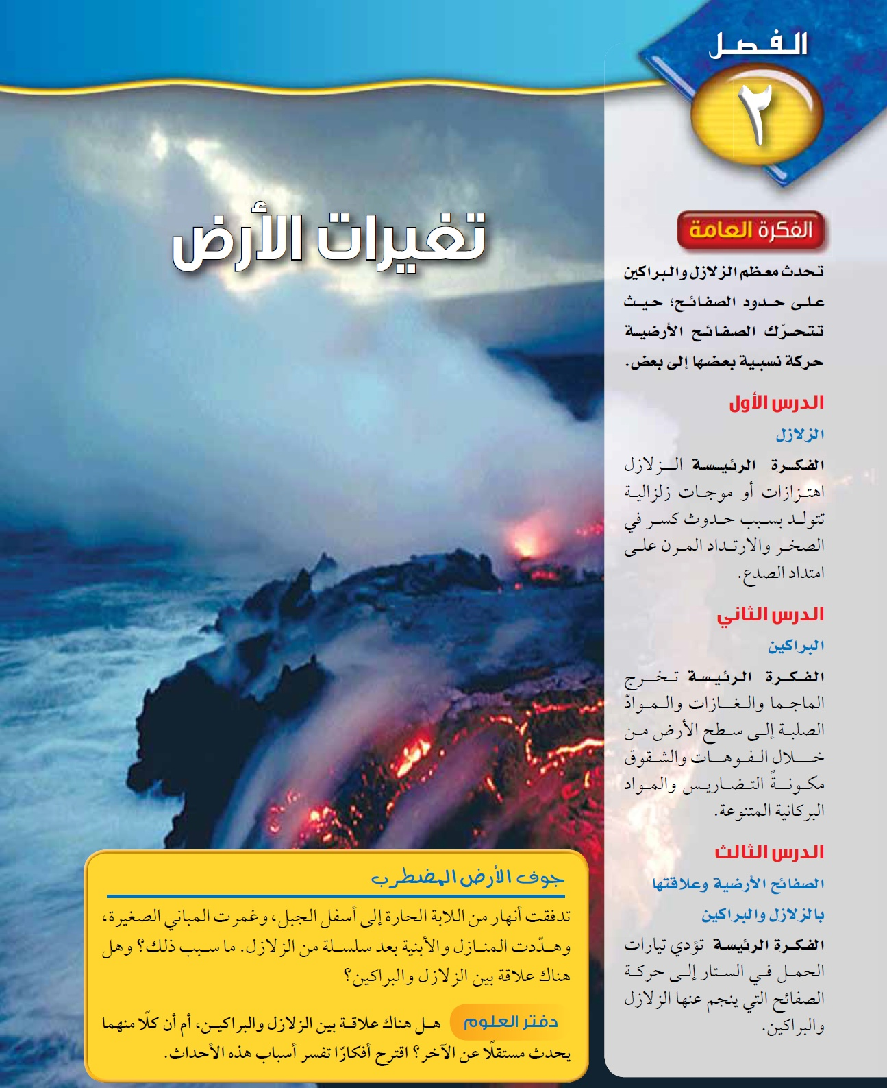

Slide 4
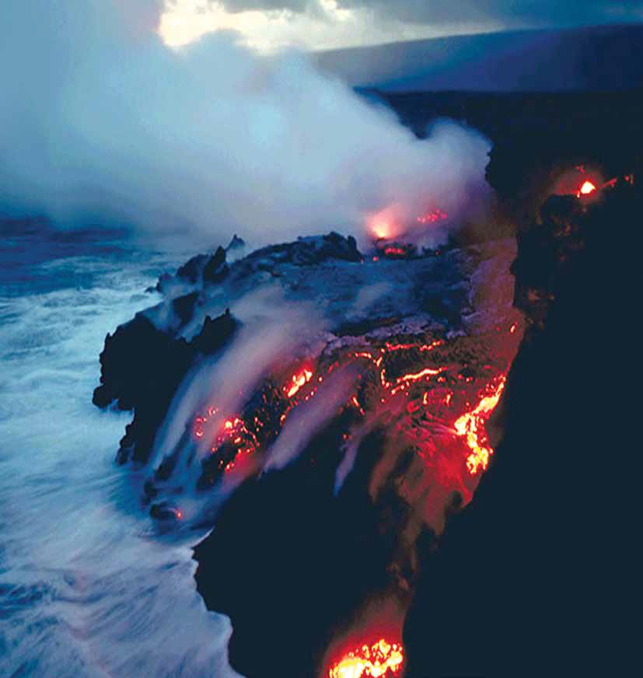

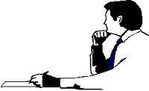
جبل إتنا في صقلية : تدفق بركان جبل إتنا في أكتوبر عام 2002 م لقد أخذ هذا البركان بنيرانه و لابته كل شيء في طريقه .
لقد نبهت سلسلة من الزلازل إلى بركان إتنا
ما الذي جعل هذا البركان
يتدفق في هذا الوقت ؟
ليس شرطاً أن تحدث الزلازل والثورانات البركانية في نفس الزمان والمكان .

Slide 5


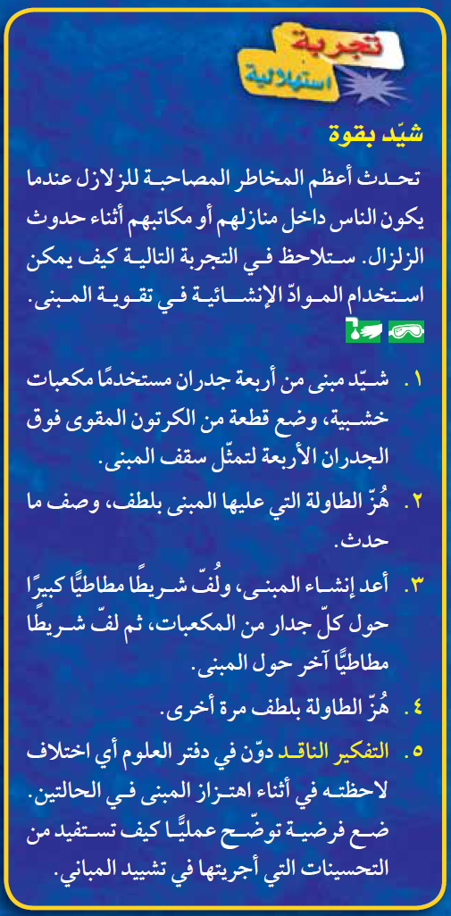
الهدف : التعريف بقوة الزلازل
التفكير الناقد
أثرت الحركة على المبنى الأول أكثر من المبنى الثاني والأشرطة المطاطية عززت المباني ودعمتها وهذا يبين الحاجة لتزويد المباني بالمزيد من التدعيم لتصمد أمام الزلازل

Slide 6
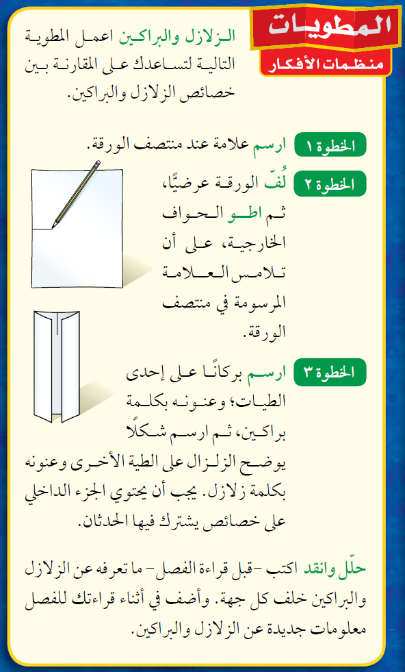


في المنزل

Slide 7

استراتيجية جدول التعلم
ماذا تعلمت | ماذا اريد أن اعرف | ماذا اعرف
الزلزال
الموجات الزلزالية
بؤرة الزلزال

Slide 8



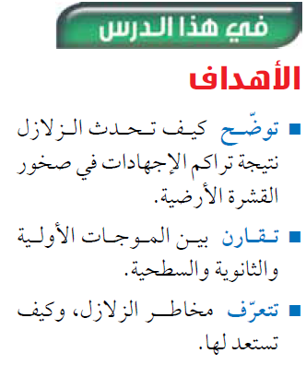
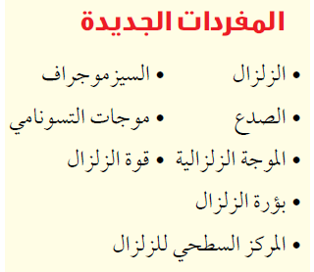
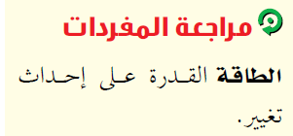
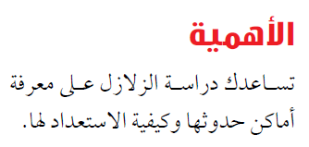
ماذا تتوقعون أن نتعلم خلال درس هذا اليوم ؟

Slide 9


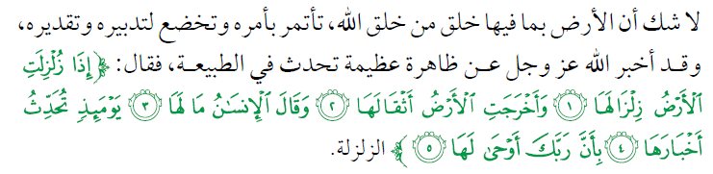
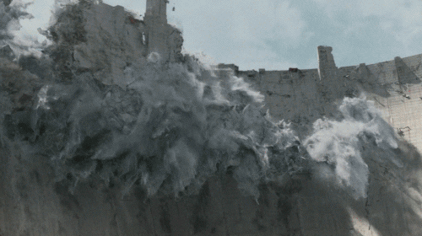

اذكرأسماء مواقع ضربتها الزلازل حديثاً .
غالباً ما تحتاج المجتمعات الى سنين طويلة حتى تتعافى من أثار الزلازل المدمرة

Slide 10


استراتجية أشاهد وأستنتج

Slide 11
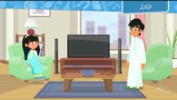

Slide 12

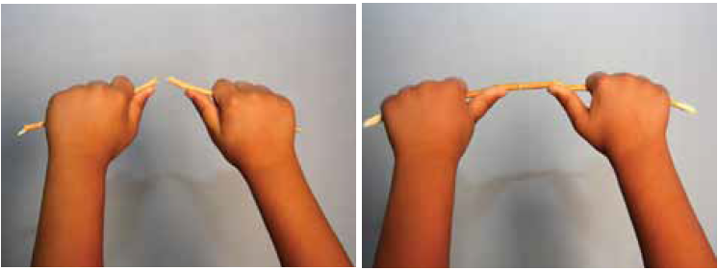
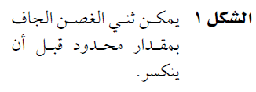
تحررت الطاقة على صورة اهتزازات عندما انكسر الغصن الجاف
تختزن طاقة وضع في الغصن الجاف عند ثنيه
تشبه صخور الأرض غصن الشجرة فهي تتحرك بقوة السحب أو الدفع ولكن متى تتحرك ؟

Slide 13
كما أنها قد تنكسر ثم تعود حواف الأجزاء المكسورة سريعًا
إلى مكانها الأصلي
ويُسمّى هذا
على الرغم من صلابة الصخور الا
أنها عندما تتعرض بمشيئة الله
وقدرته لقوة مؤثرة يتغير شكلها
ويسمى هذا
الارتداد المرن
مطاوعة
تؤدي التكسرات والحركات التي تحدث للصخور إلى حدوث اهتزازات تنتقل خلال الصخر أو أيّ مادة في الأرض وإذا كانت هذه الاهتزازات كبيرة لدرجة كافية فسوف نشعر بها على هيئة
زلزال

Slide 14




تقويم مرحلي
الاهتزازات الناتجة عن التكسر وحركة الصخور

Slide 15

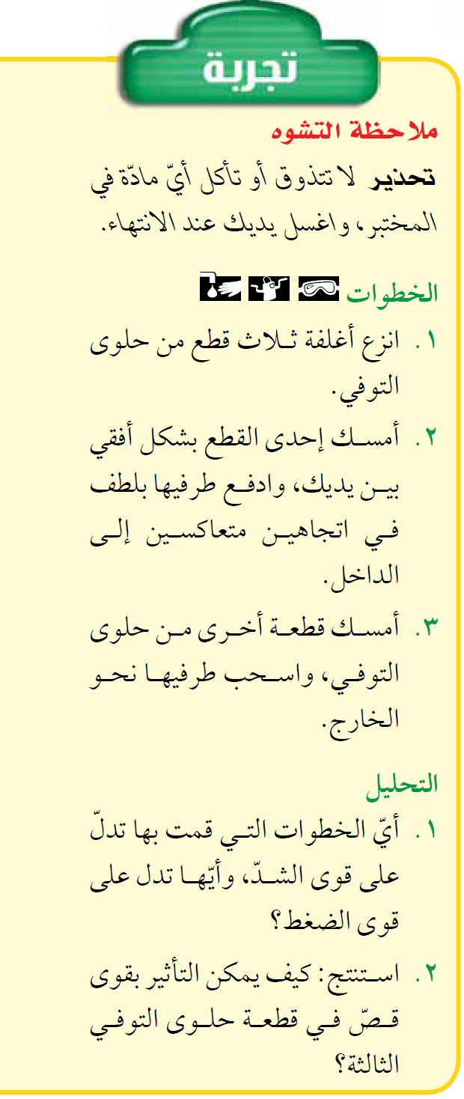

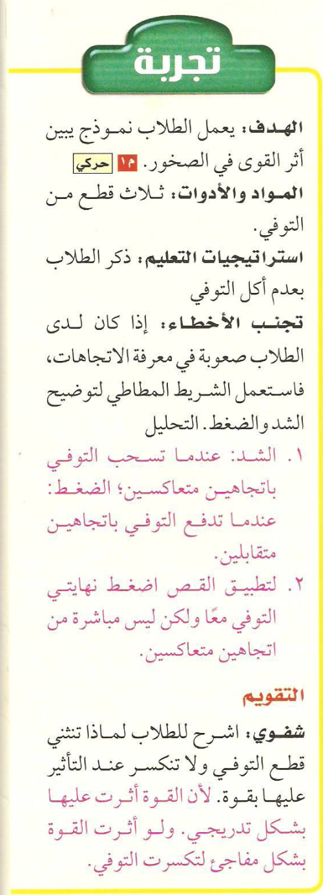
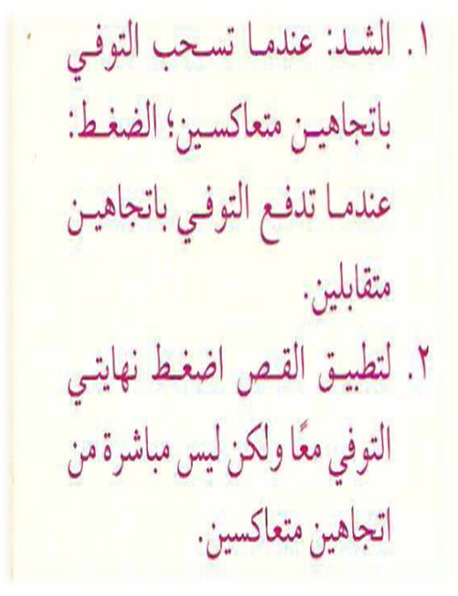


Slide 16
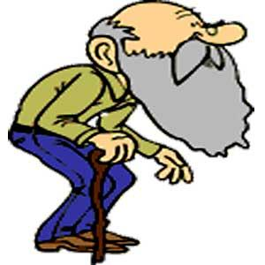

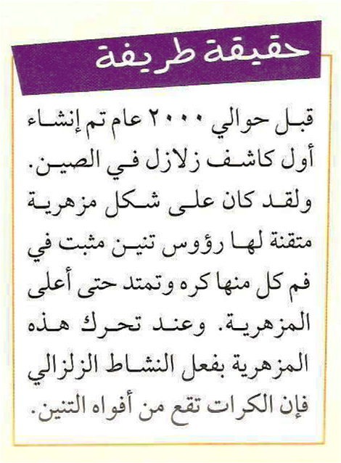
ما الاحساس الذي تشعر به لو كنت تحمل العصا عند لحظة إنكسارها ؟
سنشعر بالاهتزازات ويتشابه هذا مع الزلازل
عندما
تتكسر الصخور

Slide 17





عند النداء تتولد موجات صوتية من الحبال الصوتية في الحنجرة وتنتقل عبر الهواء
وبصورة مماثلة تنتقل الموجات التي تصدر عن الزلازل عبر مواد الأرض وعلى سطحها وتسمى
بؤرة الزلزال
الموجات الزلزالية
ماذا تسمى هذه النقطة ؟
عند تعرض الصخر للثني تتراكم الطاقة الكامنة فيه ثم تحرر وتخرج الطاقة من الصدع على صورة موجات زلزالية
من نقطة محددة

Slide 18


سؤال ذهبي

Slide 19

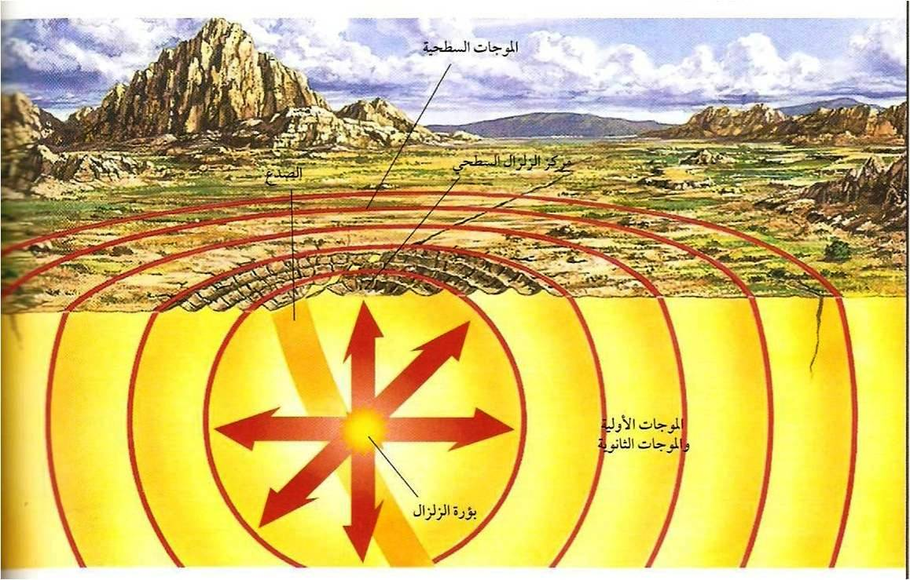
قارن بين بؤرة الزلزال والمركز السطحي للزلزال ؟
بؤرة الزلزال : هي نقطة بداية الزلزال وتحرر الطاقة .
المركز السطحي للزلزال : النقطة التي تقابل بؤرة الزلزال على سطح الارض .

Slide 20
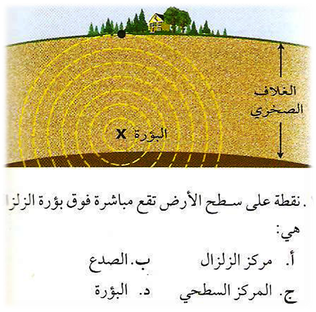
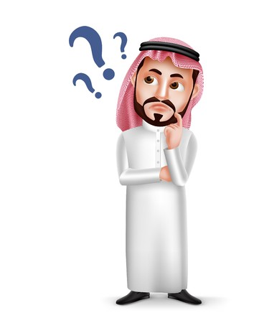
تقويم مرحلي
نقطة على سطح الأرض تقع مباشرة فوق بؤرة الزلزال

Slide 21



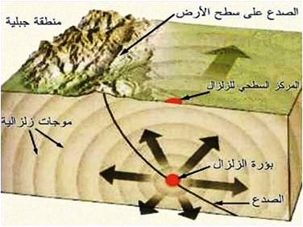
أين توجد بؤرة الزلزال ؟
عند نقطة في باطن الأرض تحدث عندها الحركة أولاً وتتحرر الطاقة

Slide 22
استراتجية أشاهد وأستنتج

Slide 23
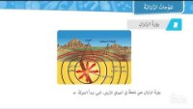

Slide 24

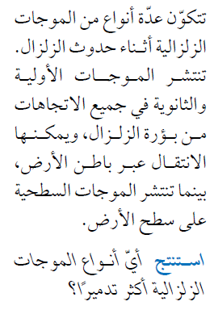

أنواع الموجات الزلزالية
الموجات الأولية (p)
ذات السرعة الكبرى وتنتقل داخل الصخور
(حركة من الأمام الى الخلف .. تضاغطية أي الموجات الطولية )
الموجات الثانوية (S)
وتنتقل خلال المواد الصخرية
(حركة من الأعلى الى الأسفل .. قمم وقيعان أي موجات مستعرضة )
الموجات السطحية
تنتقل على سطح الأرض
أكبر الموجات وأقلها سرعة

Slide 25
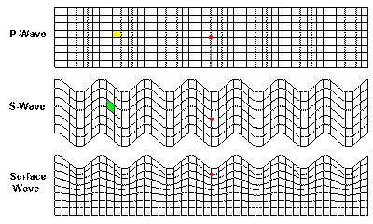



تنتقل الموجات الزلزالية في القشرة الأرضية على ثلاث اشكال
كما هو موضح في الصور التالية
أنواع الموجات الزلزالية
حركة
الأمواج الأولية
p
ومدى تدميرها
حركة
الأمواج الثانوية
S
ومدى تدميرها
حركة
الأمواج السطحية ومدى تدميرها

Slide 26



ورقة
عمل
الزمن : 5دقائق
نوع الموجة الزلزالية | الموجات الأولية | الموجات الثانوية | الموجات السطحية
رمزها
حركة الجزيئات
نوع الموجه
حجم الدمار
الشكل

Slide 27

ورقة
عمل
نوع الموجة الزلزالية | الموجات الأولية | الموجات الثانوية | الموجات السطحية
رمزها | P | S | ___
حركة الجزيئات | أمام خلف | أعلى اسفل | التفافية دائرية
نوع الموجه | طولية (تضاغط - تخلخل) | مستعرضة (قمم - قيعان) | موجات لاف و رايلي
حجم الدمار | ضعيف | متوسط | قوي
الشكل

Slide 28
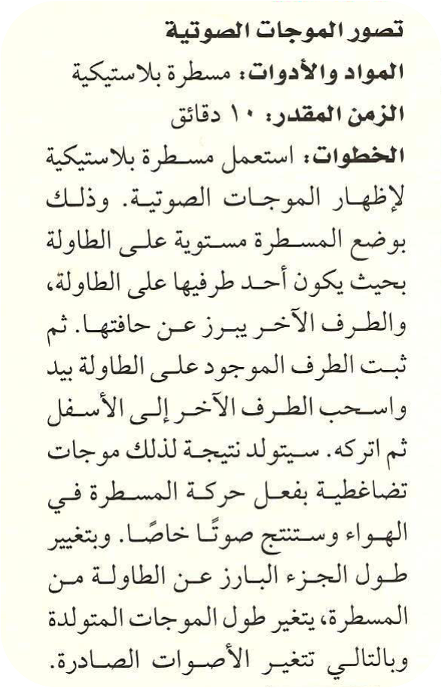


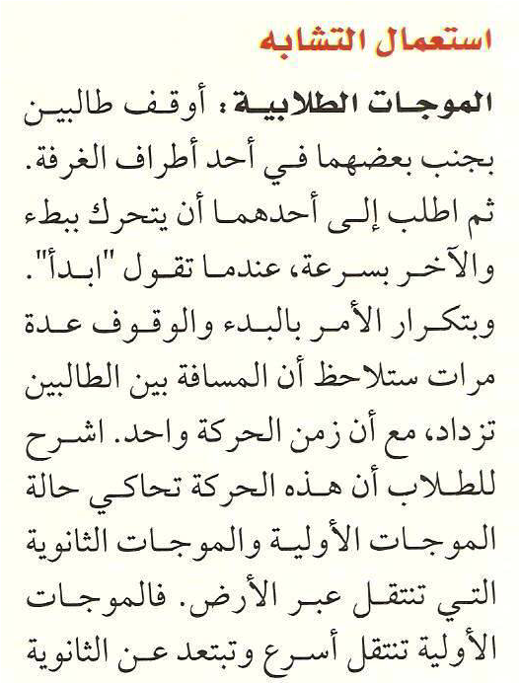
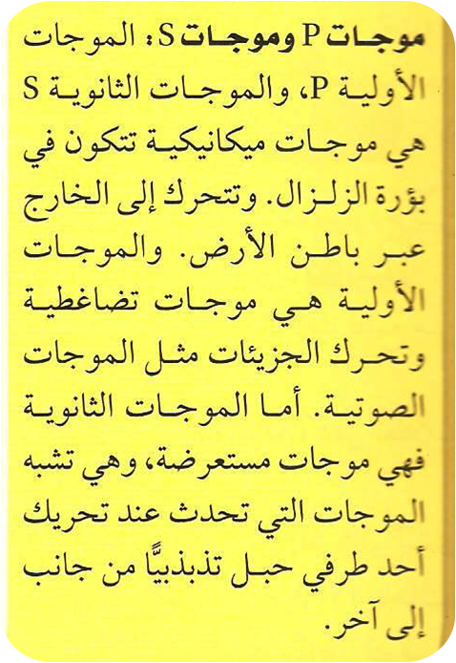

Slide 29


التعلم من الزلازل
العلاقة بين المركز السطحي للزلزال وزمن وصول الموجات الزلزالية
استخدم العلماء اختلاف
سرعة الموجات الزلزالية
و
اختلاف زمن الوصول
في حساب البعد عن المركز السطحي للزلزال
كلما زاد الفرق في زمن الوصول
بين نوعي الموجات
P و S
كانت المسافة بين مركز الزلزال ومحطة الرصد أكبر

Slide 30
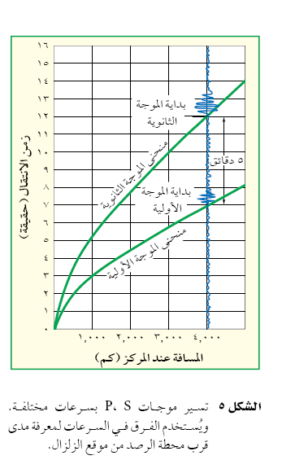
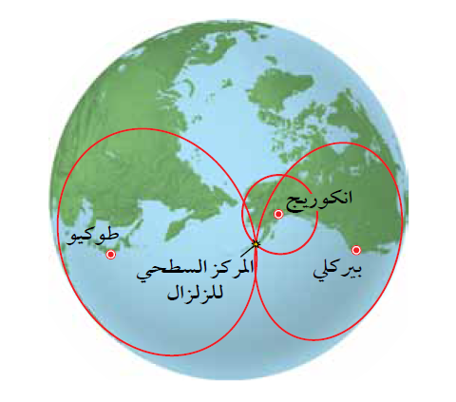
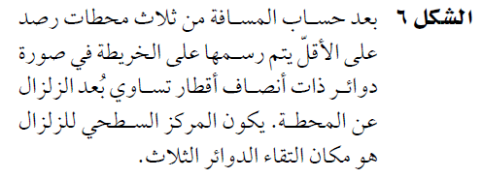
موقع المركز السطحي للزلزال

Slide 31

تقويم ختامي

Slide 32

ضع الكلمة في مكانها المناسب :
الإجهاد
بؤرة الزلزال
الإرتداد المرن
الزلزال
الموجات
المعدني
المركز السطحي للزلزال
المطاوعة
1- الاهتزازات الناتجة عن التكسر وحركة الصخور
(................................)
2-هو تغير شكل الصخور عند تعرضها لقوة مؤثرة لا ينتج عنها حركة انتقالية أو دورانية.
(...............................)
3- هو عودة حواف الأجزاء المكسورة سريعاً إلى مكانها الأصلي (..............................)
4- تسمى القوى المؤثرة على مقطع الصخر (..............................)
5- تختلف الصخور عن بعضها في مرونتها تبعاً لاختلاف محتواها (............................)
6- نقطة في باطن الأرض تحدث عندها الحركة وتتحرر الطاقة الكامنة في الصخور
(.................................)
7-هي النقطة الواقعة على سطح الأرض فوق بؤرة الزلزال مباشرة
(..............................................)
الزلزال
المطاوعة
الإرتداد المرن
الإجهاد
المعدني
بؤرة الزلزال
المركز السطحي للزلزال

Slide 33


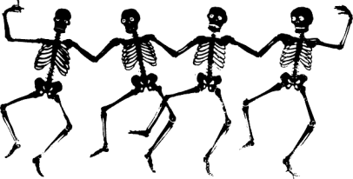


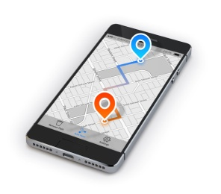

هنيئاً لقد نجحنا
في تحقيق أهدافنا اليوم

Slide 34


انتهى الدرس
مع تمنياتي للجميع بالتوفيق
الواجب على :

Slide 35




علق على الصورة بعبارة مناسبة

Slide 36
سؤال ذهبي

Slide 37

متى تتكون الصدوع ؟
تتكون الصدوع عندما تتعرض الصخور للكسر

Slide 38

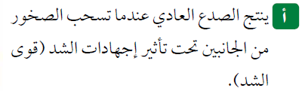
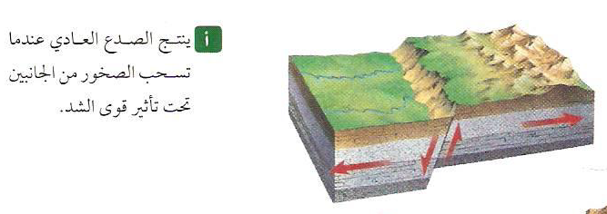

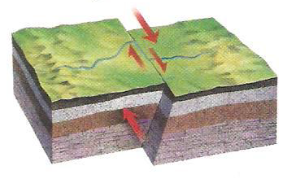
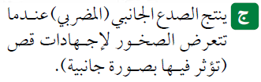
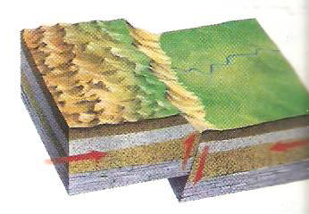



أنواع الصدوع
ما هي أنواع الصدوع ؟
الصدع العادي
الصدع الجانبي
على ماذا يعتمد نوع الصدع ؟
الصدع العكسي
يعتمد على نوع الإجهاد المـؤثر في الصــخـر

Slide 39


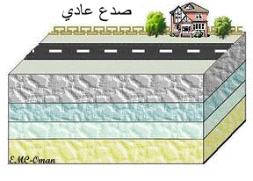
تقويم مرحلي
أنظر الى الصورة المتحركة وحدد نوع الصدع
الصدع العادي
نسأل الله تبارك وتعالى أن يدفع عنا الزلازل والمحن وسوء الفتن ما ظهر منها وما بطن .

Slide 40
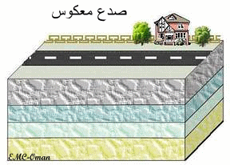
تقويم مرحلي
أنظر الى الصورة المتحركة وحدد نوع الصدع
الصدع العكسي
نسأل الله تبارك وتعالى أن يدفع عنا الزلازل والمحن وسوء الفتن ما ظهر منها وما بطن .

Slide 41
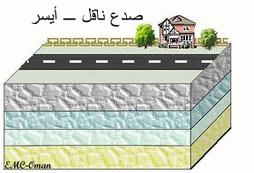
تقويم مرحلي
أنظر الى الصورة المتحركة وحدد نوع الصدع
الصدع الجانبي
نسأل الله تبارك وتعالى أن يدفع عنا الزلازل والمحن وسوء الفتن ما ظهر منها وما بطن .

Slide 42

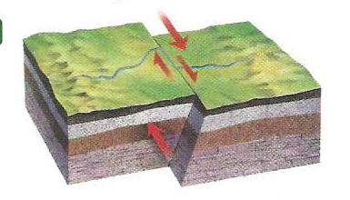
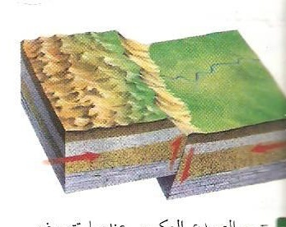
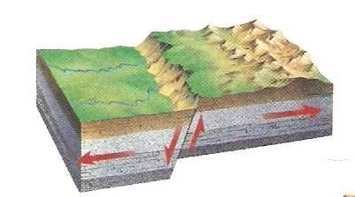
ورقة عمل
الزمن : 5دقائق
نوع الصدع | صدع عادي | صدع عكسي | صدع جانبي
القوى المؤثرة
حركة الصفائح
اتجاه الحركة
الشكل

Slide 43

ورقة عمل
نوع الصدع | صدع عادي | صدع عكسي | صدع جانبي
القوى المؤثرة | قوى الشدّ | قوى الضغط | قوى القص
حركة الصفائح | تتباعد الصفائح | تتقارب الصفائح | تتحرك الصفائح انزلاقياً
اتجاه الحركة | إلى أسفل | إلى أعلى | على جانبي الصدع باتجاهين متعاكسين
الشكل

Slide 44



ابحث عن إجابة الأسئلة التالية :
ما هو السيزموجراف ؟
قارن بين مقياس ريختر ومقياس ميركالي؟
ما هو التسونامي ؟

Slide 45
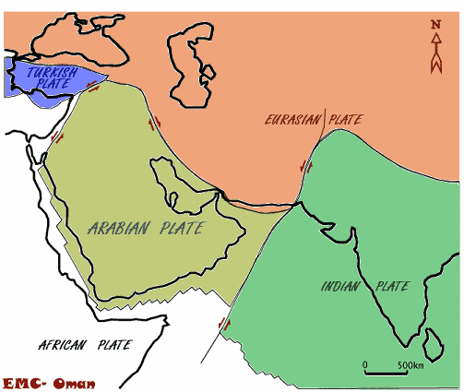
خارطة تمثل الصفيحة العربية والزلازل المصاحبة لها بصورة مبسطة

Slide 46
سؤال ذهبي

Slide 47

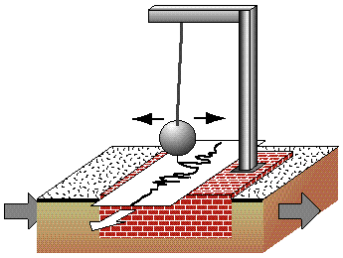
ما هو السيزموجراف؟
السيزموجراف جهاز يستخدم لتسجيل الموجات الزلزالية.

Slide 48
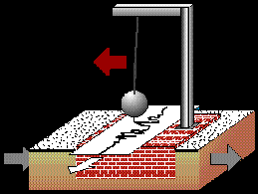
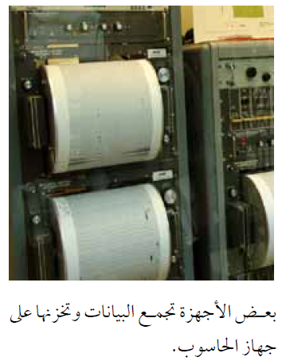
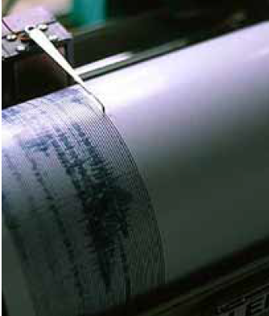
قياسات الزلزال
يستخدم العلماء
جهاز راسم الهزة "السيزموجراف" تسجيل الموجات الزلزالية من أنحاء العالم
يحوي أحد أنواع الأجهزة دولاباً ثبتت عليه لفافة ورقية
داخل إطار ثابت يعلّق بندول (رقاص) بالإطار، ويثبت قلم في نهاية البندول وعند استقبال الموجات الزلزالية في المحطة يهتز الدولاب والورقة، بينما يبقى البندول والقلم في مكانهما يقوم القلم المثبت على البندول برسم تسجيل للاهتزازات على الورقة إن طول الخطّ المسجل على الورقة يشير إلى الطاقة التي تحرّرت من الزلزال، والتي تعبر عن قوة الزلزال

Slide 49



هنا صورة مقياس الزلازل في العيص

Slide 50


مقدار قوة الزلزال
أحيانا يكون الشعور بالزلازل ضعيفاً وفي أحيان أخرى تسبب دمارا في أماكن تبعد مئات الكيلومترات عن المركز السطحي للزلزال كما حدث في المكسيك
تحدث أكثر من مليون هزة أرضية خلال العام الواحد والتي يتم رصدها بواسطة شبكة واسعة من محطات الرصد الزلزالي.

Slide 51


مقياس ريختر
على ماذا يعتمد المقياس الذي اخترعته في قياس قوة الزلزال ؟
يعتمد مقياس ريخترعلى قياس إرتفاع الموجة الزلزالية المسجلة على جهاز السيزموجراف .
العالم الفيزيائي الأمريكي
تشارلز فرانسيس ريختر
ماذا يحدد مقياس ريختر ؟
يحدد مقدار الطاقة التي تتحرّر من الزلزال أي قوة الزلزال
يُقابل كل زيادة بمقدار درجة واحدة على مقياس رختر زيادة في سعة أكبر موجة زلزالية مسجلة على جهاز الرصد بمقدار 10 مرات . كما أن زيادة درجة واحدة على مقياس رختر تعني مضاعفة طاقة الزلزال إلى 32 ضعفاً

Slide 52






تدمير الزلزال
شدة الزلزال
قياس مقدار التدمير الجيولوجي والبنائي
الحادث في منطقة معينة بسبب الزلزال
مقياس ميركالي
تقاس شدة الزلازل بعدة طرائق مثل ......................
يعتمد مقدار الدمار على عدّة عوامل منها :
قوة الزلزال .. تصاميم المباني
نوعية صخور سطح الأرض
البعد عن المركز السطحي للزلزال

Slide 53


جدول يوضح قوة الزلزال ومدى تدميرها
من 7 ريختر
الى10 ريختر
يستطيع الزلزال تدمير مدينة
باكملها ودفنها تحت الأرض
حتى تختفي

Slide 54

تقويم مرحلي
قارن بين مقياس ريختر ومقياس ميركالي؟
مقياس ريختر: يستخدم لقياس قوة الزلزال0
مقياس ميركالي: يستخدم لقياس شدة الزلزال0

Slide 55































التسونامي
عبارة عن موجات زلزالية مائية
كم يستغرق التسونامي المتولد بفعل زلزال في البحر قرب كاليفورنيا ليصل إلى هاواي ؟
6 ساعات تقريباً
عندما تكون موجات التسونامي بعيدة عن الشاطئ فان طاقتها تتبدد على مساحات البحر الواسعة وأعماقه الكبيرة

Slide 56

في موسوعة جينيس للأرقام القياسية
أطول تسونامي معروف على الإطلاق بلغ إرتفاعه 524مترا في التاسع من يوليو عام 1958 أي قبل 48 عاما تقريبا وبسبب انزلاق أرضي وقد بلغت سرعة الموجة 160كلم في الساعة وقع بامتداد بحيرة فجورد في خليج ليتويا في منطقة الاسكا بأمريكا الشمالية.

Slide 57

لماذا يعد وجود نظام إنذار لموجات التسونامي في المحيط الهادي أكثر أهمية من وجوده في المحيط الأطلسي ؟
لأن الزلازل في المحيط الهادي أكثر انتشاراً منها في المحيط الأطلسي

Slide 58






أثار الزلازل

Slide 59
استراتجية أشاهد وأستنتج

Slide 60


Slide 61






السلامة من الزلازل
بالتعاون مع أفراد مجموعتك اكتب قائمة بأهم احتياطات الأمن و السلامة لتفادي أضرار الزلازل .
الابتعاد عن النوافذ لتجنب السقوط .
مراقبة كوابل الكهرباء على الأرض لتجنب الحرائق.
الحذر من الحواف الحادة الناشئة عن المباني المنهارة .
تجنب الأجسام الثقيلة والعالية التي قد تسقط عليك .
الانطلاق بسرعة مع حماية الرأس و الرقبة بوضع الذراع حولهما.
التستر تحت قطع الأثاث القوية مثل الطاولة .

Slide 62




المباني الآمنة زلزالياً
كيف نصمم بناء مقاوماً للموجات السطحية ؟
@ البناء على دعائم مطاطية وفولاذية ضخمة ماصة للصدمات .
@ تقوية جدران المنازل لتقليل سقوط الأنقاض على الضحايا.
@ استخدام أنابيب للمياه والغاز يمكن أن تنثني عند حدوث الزلزال مما يمنع تكسرها .
يعتبر المبنى آمناً زلزالياً
إذا كان قادراً على
مقاومة الاهتزازات الناتجة عن الزلزال

Slide 63



التفكير الناقد
س - كيف يمكن للإنذار المبكر بالزلازل الوشيكة أن يحفظ الأرواح ؟
ج - يمكن للناس أن يبقوا خارج المباني ويتجنبوا الوقوع تحت الأنقاض
س - هل تساعد الإنذارات على تخفيف تدمير المباني ؟
ج - لا.. فتدمير المباني لا يمكن ايقافه

Slide 64

التنبؤ بالزلازل
قال تعالى (يا أَيُّهَا النَّاسُ اتَّقُوا رَبَّكُمْ إِنَّ زَلْزَلَةَ السَّاعَةِ شَيْءٌ عَظِيم)
لا يمكن حتى الآن
التنبؤ بوقوع الزلازل
لكن هناك بعض
الظواهر التي قد تنبئ
بقرب وقوعها منها:
الحركة عند الصدوع .
الاختلاف في منسوب المياه الجوفية .
تغير الخصائص الكهربائية في بعض الصخور تحت قوى الإجهاد .
حصول مد بحري غير مألوف في المناطق الساحلية.
تساقط أمطار غزيرة أو فيضانات مفاجئة.
تغير مفاجئ للضغط الجوي.
تصرفات غريبة للحيوانات والطيور
الزلزال
هو ظاهره طبيعية
عبارة عن
اهتزاز أرضي سريع
يتبع بارتدادات
تدعى
أمواج زلزالية
وهذا يعود إلى
تكسر الصخور
وإزاحتها
بسبب
تراكم إجهادات
داخلية نتيجة
لمؤثرات جيولوجية
ينجم عنها
تحرك
الصفائح الأرضية

Slide 65
تقويم ختامي

Slide 66
ضع كلمة صح أو خطأ فيما يلي :
التسونامي عبارة عن موجات زلزالية مائية
( )
س : قارن بين مقياس ريختر
ومقياس ميركالي؟
س : ما هو المصطلح العلمي لما يلي:
....................... هي الموجات التي تنطلق عبر مواد الارض وعلى سطحها .
مقياس ريختر: يستخدم لقياس قوة الزلزال
صح
مقياس ميركالي: يستخدم لقياس شدة الزلزال0
الموجات الزلزالية

Slide 67





Slide 68
انتهى الدرس
مع تمنياتي للجميع بالتوفيق
الواجب على :

Slide 69
هنيئاً لقد نجحنا
في تحقيق أهدافنا اليوم

Slide 70

تنحني أو تتكسر
الموجات السطحية
بإضافة ماص للصدمات للمباني وتقويتها لتصبح أكثر أماناً
يقاس الفرق في السرعة بين الموجات الأولية والثانوية لتحديد المسافة
الشدة : هي مقياس للتدمير فاذا حدثت الزلازل بعيداً عن المناطق المأهولة أو كانت المباني مقاومة للزلازل الكبيرة فأن الدمار والشدة تكون أقل

Slide 71




فكرة الدرس
تخرج الماجما والغازات والمواد من
الفوهات والشقوق مكونة التضاريس
ماذا تتوقعون أن نتعلم خلال درس هذا اليوم ؟
الأهداف
الأهمية
قد تعرض الثورانات البركانية الإنسان والمخلوقات الحية لمخاطر كبيرة
تشرح كيف تؤثر البراكين في الناس .
تصف كيف تنتج البراكين مواد مختلفة .
تقارن بين كيفية تكون الأشكال الثلاثة من البراكين .

Slide 72





البركان
مفردات الدرس
اللابة
البركان الدرعي
البركان المخروطي
البركان المركب
مراجعة المفردات
الصفيحة : قطعة كبيرة من قشرة الأرض أعلى الستار تتحرك فوق الغلاف المائع

Slide 73

استراتيجية جدول التعلم
ماذا تعلمت | ماذا اريد أن اعرف | ماذا اعرف
البركان
الماجما
اللابة

Slide 74
استراتجية أشاهد وأستنتج

Slide 75


Slide 76


أجزاء البركان
غبار+ رماد + مقذوفات صلبة
الفوهة
لابه
المخروط
القصبة
ماجما
عندما تتدفق ............على سطح الأرض من فوهة البركان فإنّها تُسمّى.......
اللابة
الماجما

Slide 77





أكتب بعض المواد الخارجة من هذه الثورانات البركانية ؟
لابه ..
بخار ماء ..
غازات .. رماد ..
مقذوفات صلبة
ما هو البركان؟
البركان : جبل قمعي يتشكل عند خروج الماجما من باطن الأرض إلى السطح
تتنوع المواد البركانية الناتجة عن ثوران البراكين بين مواد سائلة و صلبة وغازية

Slide 78

بداية تصلب الصهير(اللابه) بعد خروجه على سطح الأرض

Slide 79





الرماد البركاني

Slide 80




عرض سريع
العوامــــل التي تؤثر على حدوث البراكين
الأدوات : زجاجة مشروب غازي ، خليط كيك .
ماذا يحدث لزجاجة مشروب غازي إذا رجت بقــوة قبل فتحها ؟ولماذا ؟
ماذا يحدث لخليط الكيك عندما يوضع في الفـرن ؟ ولمــاذا ؟
ماذا تمثل زجاجة المشروب الغازي وخليط الكيك؟
ما العوامل التي تؤثر على حدوث البراكين ؟
استنتاج
صعود الفقاقيع بسبب الضغط والحرارة يشبه
ما يحدث للصخور المنصهرة (الماجما)

Slide 81


العوامــــل التي تؤثر على حدوث البراكين
كراكاتو جزيرة كثيفة الأشجار تقع في منطقة ضيقة بين جزيرتي جاوه وسومطرة وصل ارتفاعها حوالي 2600 قدم نتيجة لتكدس التراكمات البركانية على مدى السنين ويعتبر انفجار بركان كراكاتو من أهم الإنفجارات وأعنفها في عصرنا الحديث
الضغط الشديد
*
الحرارة العالية
..
في باطن الأرض

Slide 82


أخطار البراكين
تدمير المدن والقرى بسبب الانهيارات والتدفقات الطينية الملتهبة
إغلاق الموانئ والمطارات بسبب الرماد البركاني الواصل لارتفاعات تتعدى 14000 م في الهواء
ترسب الرماد البركاني على سطح الأرض وقد يتبعه حدوث تدفقات طينية عند هطول أمطار غزيرة
تدفق الفتات البركاني على جوانب البركان وهو عبارة عن انهيار لصخور ساخنة متوهجة مصحوبة بغازات حارة
تحوّل مساحات شاسعة من الأراضي الخصبة إلى أراض قاحلة
هجرة العديد من السكان إلى أماكن مجاورة أمنة

Slide 83


للبراكين رغم الدمار الذي تسببه فوائد كثيرة منها:
فوائد البراكين
تحسين خصوبة التربة من خلال المواد البركانية الغنية بالمعادن .
استخدام الصخور الناتجة عن الحمم في رصف الطرقات.
صناعة وإنتاج المواد من رواسب البركان كالكبريت والحديد والبوتاسيوم.
دراسة جوف الأرض من خلال المواد المقذوفة بفعل ثوران البركان.
تكوين الألماس بتحول الكربون تحت تأثير الحرارة والضغط الشديد.
تُستَخدم المياهُ الحارّة المُنبَثقة من جوانب البُركان مصدرا للطاقة وقد تستخدم في مزارع خاصة للحصول على النباتات الإستوائية كما في ايسلندا.

Slide 84





1 - الجيلاتين : يمثل الماجما
الكيس البلاستيكي : يمثل القشرة الأرضية
ثقب الدبوس : يمثل الفوهه
2 – نشوء الضغط في القشرة
3 – بخار حار جدا وغازات

Slide 85




تعلمنا أن البراكين يمكن أن تضيف صخوراً جديدة الى قشرة الأرض مع كل ثوران الا أنها تختلف في طريقة ثورانها كيف يحدث ذلك ؟
ما الذي يحدد طريقة ثوران البركان ؟
يلعب تركيب الصهارة دورًا كبيرًا في تحديد
طريقة ثوران البركان وذلك حسب
نسبة مركب السليكا
كما تلعب كمية
بخار الماء و الغازات الأخرى
دورًا في كيفية ثوران اللابة
السليكا = ( سليكون + أكسجين )

Slide 86
ثوران البراكين
كلما زادت
نسبة السيلكا
في الصهارة زادت
درجة لزوجتها وتماسكها وزادت قدرتها على حبس
كمية أكبر من الغاز، وهو ما يؤدي إلى انفجارات بركانية عنيفة

Slide 87



أنواع ثوران البراكين
ثوران هادئ
ثوران عنيف
اللابة بازلتية
اللابة غنية بالسليكا

Slide 88
سؤال ذهبي

Slide 89
قارن بين اللابة البازلتية واللابة الغنية بالسليكا ؟
- اللابة الغنية بالسليكا: مركب من الأكسجين والسليكون.
- اللابة البازلتية هي :التي تحتوي على مغنسيوم وحديد ونسبة قليلة من السليكا

Slide 90





نمذجة
مادية
لأنواع
البراكين

Slide 91





أنواع البراكين
بركان واسع الامتداد يتشكل بسبب اللابة
له جوانب قليلة الانحدار مثال : بركان حرة ثنيان شمال المملكة العربية السعودية
اللابة البازلتية

Slide 92


أنواع البراكين
بركان يتشكل بسبب المقذوفات الصلبة التي تسقط على الأرض مكونة مخروطاً صغيراً
مثال : بركان حرة البرك

Slide 93


أنواع البراكين
بركان يتشكل من تتابع طبقات اللابة والمقذوفات الصلبة وتأخذ شكل جبال حادة الجوانب مثال : بركان جبل القدر بالمدينة المنورة

Slide 94


ثوران الشقوق
​
أنواع البراكين
تتسرب الماجما ذات السيولة العالية من شقوق في سطح الأرض
تتميز اللابة في هذه البراكين بلزوجة قليلة فتنساب بسهولة فوق الأرض لتكون هضاب بازلتية
بركان حرة رهط ..
آخر موقع بركاني خامد في الجزيرة العربية
صنفت حرة رهط من قبل الهيئة العليا للسياحة
كأول متنزه جيولوجي في السعودية يمثل
( متحف بركاني مفتوح )

Slide 95


تقويم مرحلي
ما المواد التي تتكون منها البراكين الدرعية ؟
اللابة البازلتية

Slide 96





الهدف
التحضيرات:
غط الطاولة عجينة كثيفة بالبلاستيك ثم اصنع عجينة كثيفة من الطحين والماء.
الخطوات:
ضع العجينة على البلاستيك ثم غطيها بقطعة بلاستيك أخرى بها شق طولي.
لاحظ .. ماذا يحصل عند سحب أطراف قطعة البلاستيك العلوية نحو الأسفل؟

Slide 97


ماذا يمثل العجين؟
الماجما, ومن ثم اللابة
ماذا يمثل الغطاء البلاسكتي المشقوق؟
شق على سطح الأرض
ما الذي يجعل اللابة تتدفق من هذه الشقوق؟
الضغط تحت سطح الأرض
كلما سحبنا إلى الأسفل فإن العجينة تتسرب من الشق كما يحصل مع اللابة على طول الشقوق على سطح الأرض.
الإستنتاج

Slide 98





ورقة عمل
5 دقائق
الخصائص | أنواع البراكين
 | الدرعية | المخروطية | المركبة
الحجم النسبي
طبيعة ثورانه
المواد المنبعثة منه
تركيب اللابة
لزوجة اللابة

Slide 99
الخصائص | أنواع البراكين
 | الدرعية | المخروطية | المركبة
الحجم النسبي | كبيرة | متوسط | صغير
طبيعة ثورانه | هادئ | قوي | قوي ثم هادئ
المواد المنبعثة منه | لابة بازلتية | مقذوفات صلبة | مقذوفات + لابة
تركيب اللابة | غنية بالحديد والمغنيسيوم | غنية بالسليكا | متغير
لزوجة اللابة | قليلة | عالية | متغيرة
المقذوفات الصلبة >>>>>>(ناتجة عن قذف اللابه والغبار والرماد البركاني الى ارتفاعات كبيرة ثم تصلبها في الهواء )

Slide 100

حدث اعظم انفجار بركاني في 27 أغسطس 1883 في جزيرة كراكاتو الواقعة بين سومرة وجاوه وقضى على 163 قرية وقتل حوالي 40.000 نسمة وتدفقت الحمم لعلو 55 كم واندفع الغبار البركاني ليقطع مسافة 5330 كم خلال عشرة أيام.
اوسع فوهة بركانية هي فوهة بركان توبا Toba في جزيرة سومطرة مساحتها 1775 كم².

Slide 101



صور بركان مدينة بومبي بايطاليا (رومانيا القديمة ) الذي أحرق البشر وصاروا كالحجارة

Slide 102
تقويم ختامي

Slide 103
أكمل ما يأتي :
1- تتكون البراكين نتيجة خروج ............ من باطن الأرض إلى السطح
بسبب . .......... الشديد و..............العالية
2- فتحـة دائـرية في أعلى البركـان تسمى .......... أما التجويف الداخلي يسمى................
3- تعتمد طريقة ثوران البركان على تركيب ......... ومقدار........... و .......... الأخرى
4- جبل القدر بالمدينة من البراكين ............. بينما حرة ثنيان من أمثلة البراكين............. .
5- تتكون الهضاب البازلتية من ثوران ............التي تتميز اللابة فيه بلزوجة ..........
من أمثلتها في المملكة ..............
الماجما
الحرارة
الضغط
الفوهة
القصبة
الغازات
بخار الماء
السليكا
الدرعية
المركبة
قليلة
الشقوق
حرة رهط
علل
- لا يدوم ثوران البركان المخروطي فترة طويلة ؟
- تكون جوانب البركان المركب حادة ؟
لأن ثورانها يعتمد على المحتوى الغازي المضغوط الذي يتحرر سريعاً فيتوقف البركان
بسبب تتابع الثوران القوي للمقذوفات الصلبة والثوران الهادئ للابة مكونة طبقات بالتبادل

Slide 104




Slide 105
الشخص الحكيم هو الذي يصنع فرصاً أكثر من تلك التي ضاعت منه أو فشل فيها
هنيئاً لقد نجحنا
في تحقيق أهدافنا اليوم
Sabir alsayyali

Slide 106
انتهى الدرس
مع تمنياتي للجميع بالتوفيق
الواجب على :

Slide 107

1- ثوران الشقوق
2-كلما غاصت صفيحة تحت الأخرى, فإن المواد الصخرية تنصهر وتدفع إلى الأعلى نحو سطح الأرض حيث تثور لتشكل بركان
3-بسبب المواد الصلبة الخارجة من البركان
4-التناوب بين طبقات اللابة والمقذوفات البركانية
5- تكون الماجما الغنية بالسيلكا لزجة وكثيفة ويمكن أن تحبس الغاز مما يؤدي إلى تشكل الضغط و زيادته إلى ان يثور البركان بصورة انفجارية

Slide 108





الغلاف الصخري
الغلاف
المائع
البقعة الساخنة
الصفيحة
حفر
الانهدام
ماذا تتوقعون أن نتعلم خلال درس هذا اليوم ؟
- تعرف نظرية الصفائح .
- توضح علاقة مواقع البراكين ومراكز الزلازل السطحية بحدود الصفائح
- تشرح كيف تسبب الحرارة في باطن الأرض حركة الصفائح .

Slide 109
ابحث عن إجابة الأسئلة التالية :
مما يتركب الغلاف الصخري؟
اذكر نص نظرية الصفائح؟
ماهي أقسام الصفائح الأرضية ؟
قارن بين حدود الصفائح المتحركة ؟

Slide 110



Slide 111


الصفائح الأرضية
طورت نظرية الصفائح عام 1960م
تنص نظرية الصفائح الأرضية على :
أن الغلاف الصخري المكون من القشرة الأرضية
وأعلى الستار مقسم إلى قطع يسمى كل منها
صفيحة
تتحرك هذه القطع على طبقة لدنة من الستار تسمى
الغلاف المائع
وينتج عن هذه الحركة جميع المعالم والأحداث الجيولوجية ومنها الزلازل والبراكين وتكوُّن الجبال وتشكُّل المحيطات
تشكل الصفائح الأرضية طبقة الغلاف الصخري وهو نطاق صلب يبلغ سمكه حوالي 100 كم وكثافته أقل من كثافة المواد التي تقع أسفل منه لذلك تطفو وتتحرك فوق الغلاف المائع .

Slide 112




تقويم مرحلي
أكمل نص نظرية الصفائح الأرضية؟
أن الغلاف الصخري المكون من القشرة الأرضية وأعلى .......... مقسم إلى قطع تسمى .......... تتحرك على .....................
الستار
الغلاف المائع
صفائح
ماهو الغلاف المائع؟
طبقة لدنة في الستار تقع أسفل الغلاف الصخري.
ما سبب حدوث الزلازل والبراكين؟
حركة الصفائح على الغلاف المائع

Slide 113

ما الذي يحرك الصفائح؟
هناك عدد من الفرضيات حول مصدر الطاقة المحركة للصفائح تنص إحداها على أن :
مادة الستار يتم تسخينها
بواسطة لب الأرض
فتقل كثافتها وتصعد
إلى أعلى ثم تبرد
وتنزل أسفل في اتجاه
اللب مكونة
تيارات الحمل
تؤدي تيارات الحمل في ...........إلى ..........الصفائح التي ينجم عنها ...........و..........
البراكين
الزلازل
حركة
الستار

Slide 114


تتكون الصفائح الأرضية من:
1- القشرة الأرضية
2- الجزء العلوي من الستار
قشرة قارية
تقع
أسفل القارات
وتقسم صفائح القشرة الأرضية الى:
قشرة محيطية
تقع
أسفل المحيط

Slide 115
ورقة عمل
( 5دقائق)
ورقة عمل
قارن بين القشرة القارية والقشرة المحيطية
القشرة القارية | القشرة المحيطية | من حيث
 |  | الموقع
 |  | الكثافة
 |  | السماكة
 |  | مكونة من
 |  | تسمى

Slide 116
تتكون الصفائح الأرضية من:
القشرة القارية | القشرة المحيطية | من حيث
أسفل القارات | أسفل المحيطات
أقل | أعلى
أكبر | أصغر
سيليكون و المنيوم | سيليكون و مغنيسيوم
سيال | سيما
الموقع
الكثافة
السماكة
مكونة من
تسمى

Slide 117

أين تتشكل البراكين ؟
تقويم مرحلي
معظم البراكين تتكون على حدود الصفائح
يتكون الغلاف الصخري للأرض من 13 صفيحة

Slide 118


استراتيجية جدول التعلم
باستخدام استراتيجية جدول التعلم والتصفح ماذا تتوقع أن تتعلم حول حدود الصفائح؟
ماذا تعلمت | ماذا اريد أن اعرف | ماذا اعرف
 | حدود الصفائح المتباعدة
 | حدود الصفائح المتقاربة
 | حدود الصفائح الجانبية

Slide 119
استراتجية أشاهد وأستنتج

Slide 120


Slide 121


حدود الصفائح المتحركة
إن حركة عدد من الطاولات داخل غرفة وإمكانية تصادم بعضها ببعض تشبه حركة قطع الغلاف الصخري المكون من القشرة الأرضية وأعلى الستار وتسمى
الحدود الفاصلة بين الصفائح
حدودَ الصفائح

Slide 122



تصنف حدود الصفائح تبعاً لحركة الصفائح الأرضية
صفائح متقاربة
قوة ضغط
صفائح المتباعدة
قوة شد
صفائح إنزلاقية
قوة قص

Slide 123



ما حدود الصفائح المحيطة بالصفيحة العربية ؟
حدود تباعد
مع الصفيحة الافريقية وتشكل البحر الأحمر
وحدود تصادم
مع الصفيحة الآسيوية ،
وحدود جانبية
على امتداد حفر الانهدام الأردنية السورية

Slide 124
حدود الصفائح المتباعدة
تتحرك فيها الصفائح مبتعدة عن بعضها
تسبب حدوث شقوق ( صدوع ) طويلة تسمى
حفر الانهدام
سرعان ما تملأ حفر الانهدام باللابة البازلتية التي تتصلب وتوسع المحيط
مثال
- تباعد قارتي إفريقيا وأمريكا وتشكل المحيط الأطلسي بينهما
- تباعد صفيحة الجزيرة العربية عن صفيحة إفريقيا
تتشكل البراكين الدرعية في مناطق حدود الصفائح المتباعدة
{ أَفَأَمِنتُمْ أَن يَخْسِفَ بِكُمْ جَانِبَ الْبَرِّ أَوْ يُرْسِلَ عَلَيْكُمْ حَاصِباً ثُمَّ لاَ تَجِدُواْ لَكُمْ وَكِيلاً } الإسراء68

Slide 125


من أين تنشأ الماجما على امتداد الحدود المتباعدة ؟
من الستار

Slide 126
حدود الصفائح المتقاربة
تتكون البراكين بسبب حركة الصفائح عندما تتقارب ومن أهمها
البراكين المركبة
تغوص الصفائح المحيطية أسفل صفيحة أخرى فينزل البازلت والرسوبيات من قشرة المحيط إلى أعماق كبيرة في الستار تسمى
مناطق الطرح
تنخفض درجة انصهار الصخور المحيطة بسبب كمية المياه في الرسوبيات
ينصهر جزء من الصفيحة الغاطسة فتنشأ ماجما وتصعد مكونة براكين
مثل >> براكين المحيط الهادي
يسمى حزام البراكين الذي يحيط بالمحيط الهادي بـ..
الحزام الناري

Slide 127

تقويم مرحلي
البراكين الدرعية
تتشكل ..........................في مناطق حدود الصفائح المتباعدة
الحزام الناري
يسمى حزام البراكين الذي يحيط بالمحيط الهادي بـ ..................

Slide 128

صفيحة محيطية
صفيحة قارية
صفيحة محيطية
صفيحة محيطية
صفيحة قارية
صفيحة قارية
حدد نوع الصفائح المتقاربة ؟؟

Slide 129
قارن بين حدود الصفائح المتقاربة والمتباعدة والجانبية
ورقة عمل
( 5دقائق)
حدود تقارب | حدود تباعد | حدود جانبيه (تحويلية)

Slide 130
قارن بين حدود الصفائح المتقاربة والمتباعدة والجانبية
ورقة عمل
حدود تقارب | حدود تباعد | حدود جانبيه (تحويلية)
انزلاق
شقوق
تصادم
تتحرك الصفائح نحو بعضها و تغوص الصفيحة ذات الكثافة الأعلى أسفل الأخرى مكونه مناطق الطرح.
تتحرك الصفائح بمحاذاة بعضها البعض .
تتحرك الصفائح مبتعدة عن بعضها وينتج عن ذلك شقوق طويلة تسمى حفر الانهدام .
تتشكل البراكين الدرعية مثل حرة ثنيان .
وثوران الشقوق مثل حرة رهط عند الحدود المتباعدة .
تتشكل البراكين المركبة عند حدود الصفائح المتقاربة مثل بركان جبل القدر.
تتشكل الزلازل عند الحدود الجانبية .

Slide 131
سؤال ذهبي

Slide 132


هل يمكن أن تتكون البراكين بعيداً عن حدود الصفائح ؟
نعم ,, عندما تجبَر كتل كبيرة من الماجما تسمى
البقع الساخنة
على الصعود إلى أعلى خلال الستار والقشرة
بسبب وجود ارتفاع غير عادي في درجة الحرارة في بقعة في أعماق الأرض مما يسبب اندفاع الماجما
مثل جزر هاواي
وهي جزر بركانية لم تتكوّن على حدود الصفائح وإنما في وسط صفيحة المحيط الهادي

Slide 133
ماذا يقصد بالبقعة الساخنة ؟
كتل كبيرة من الماجما النشطة تجبر للصعود لأعلى خلال الستار والقشرة

Slide 134




Slide 135


تخيل ماذا يحدث إذا تصادمت الصفائح بعضها ببعض وتوقفت عن الحركة ؟
إن القوى المتولدة في الصفائح العالقة ستؤدي إلى تكون إجهادات قد تتشوه حواف الصفيحتين في أماكن التقائها و عند تجاوز حد المرونة ستنكسر الصخور ويحدث ارتداد مرن للصخر، فتتولد اهتزازات ، هذه الاهتزازات هي الزلازل
الفصل (2)..... الدّرس (3)

Slide 136


مواقع الزلازل
معظم الزلازل تتركز في صورة أحزمة مميزة ، حيث يتركز 80 % من الزلازل على طول حزام المحيط الهادي الناري وهو حزام البراكين نفسه ، حيث تنتج عن حركة الصفائح قوى تعمل على توليد الطاقة المسببة للزلازل .

Slide 137


صفائح الأرض وباطنها
يستفاد من الموجات الزلزالية في معرفة خصائص الأرض
تم اكتشاف الغلاف المائع عندما لاحظ العلماء أن سرعة الموجات الزلزالية تنخفض عندما تتخطى قاع الغلاف الصخري

Slide 138





Slide 139
تقويم ختامي

Slide 140
أكمل الفراغ بما يناسب:
- تتكون البراكين على سطح الأرض عادة في حفر
............ و فوق البقع ................. وحيث تغوص الصفائح عند مناطق .................
الطرح
الساخنة
الانهدام
- تحدث الزلازل بفعل حركة الصفائح بأنواعها الثلاثة :
................... و ..................... و ...................
الانزلاقية
التباعدية
التقاربية
- تشكّلت جزر هاواي نتيجة حركة صفيحة
المحيط .................. فوق ......................
البقع الساخنة
الهادي
البحر الأحمر
- يتركز النشاط الزلزالي والبركاني في المملكة على امتداد .................. وحتى ............. ويبلغ عدد الحرات البركانية ...........
12
خليج العقبة
- توصل العلماء الى معرفة الكثير عن باطن الأرض والصفائح من خلال دراسة : ..........................
الموجات الزلزالية

Slide 141


البقع الساخنة
وسط الصفيحة
مناطق الطرح
حدود متقاربة
تتشكل البراكين في
حفر الإنهدام
حدود متباعدة

Slide 142
لن يستطيع أحد أن يحتكر النجاح لنفسه؛ فالنجاح ملك من يدفع ثمنه
هنيئاً لقد نجحنا
في تحقيق أهدافنا اليوم
Sabir alsayyali

Slide 143
انتهى الدرس
مع تمنياتي للجميع بالتوفيق
الواجب على :

Slide 144

1- حدود تقاربية (تغوص إحداهما تحت الأخرى)
2- حدود تباعدية
3- ترتفع الماجما الساخنة إلى الأعلى من خلال الستار والقشرة, مكونة البقع الساخنة.
4- تحدث الزلازل العميقة حيت تغوص صفيحة تحت أخرى. ويحدث هذا على الحدود التقاربية
5- تغوص رسوبيات المحيط مع الماء في الستار فيعمل ضغط بخار الماء إلى تخفيض درجة انصهار الصخور وبالتالي المساعدة على تكوين الماجما التي تندفع نحو الأعلى فتصل سطح الأرض وتنساب على شكل لابة.

Slide 145

مراجعة الفصل الثاني
اضغط هنا

Slide 146




للأمانة العلمية هذا العمل للأستاذة الفاضلة هيا العمري تم اقتباسه والعمل والتعديل عليه وتزويده بالمقاطع والاستراتيجيات ونحوه وذلك بما يتوافق مع طريقتي في الشرح
نهاية الفصل الثاني
معلم العلوم بمدرسة أبي دجانة المتوسطة بمكة المكرمة
أ. صابر دخيل الله السيالي
تقنيات تعليم وإعداد دروس تطبيقية

